Slide 2
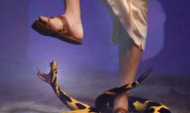
Para memorizar:

Slide 3
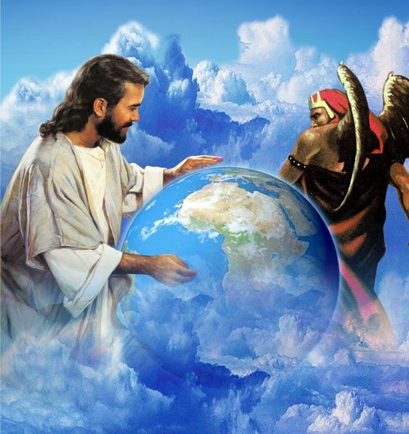
Enfoque del estudio
Dios creó un mundo perfecto, sin pecado, maldad, violencia, inseguridad, enfermedad ni muerte. Porque Él es el Dios de la vida, la fuente de la vida y el Dador de la vida. Sin duda alguna hay un contraste entre lo descrito en Génesis 1 y 2, donde se describe harmonía, hermosura y además todo es provechoso, también colores brillantes, alegres y luminosos, con melodías inspiradoras, con el resto del Génesis donde todo lo perfecto y bueno se ve abruptamente azotado por la tormenta del pecado que arruina las relaciones afectivas. Volviendo colore sombríos y música discordante.
A pesar de esta transformación contrastante originada por la caída de Adán y Eva, Dios que es misericordioso, no deja sola a la humanidad y va en pos de ella y, trae esperanza y una solución al problema del pecado y la muerte. La rebelión y la desobediencia comenzaron en el cielo pero fueron transferidas a la tierra cuando Adán y Eva pecaron, a pesar de ser advertidos de no caer en la tentación y la desobediencia.
La lección de esta semana estudiaremos los siguientes temas: 1) La caída de Adán y Eva, 2) Como entro el pecado y al muerte al mundo, 3) Como Dios planto la semilla de esperanza para la humanidad desde la humanidad.

Slide 4
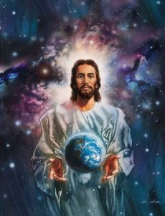
REBELIÓN EN UN UNIVERSO PERFECTO (Introducción)
L
a Biblia dice que Dios creo este mundo perfecto mediante el poder de su Palabra: «Porque él dijo, y fue hecho; el mundo, y existió» (Sal. 33.9). Y al final de la semana de la Creación, «vio Dios todo cuando había hecho, y era bueno en gran manera» (Gen. 1: 31). Pero Satanás, que había sido expulsado del cielo, uso sus artimañas para inducir a Eva y a Adán a pecar y, en consecuencia, iniciar la destrucción gradual de toda la creación de Dios en este mundo (Gene 3). Una de las consecuencias más nefastas de la caída de los seres humanos fue la nueva realidad de la muerte, completamente inexistente hasta entonces.
En esta semana se nos proporcionara la base para entender la presencia del sufrimiento y la muerte en el mundo. También nos presenta la primera vislumbre de la asombrosa solución que Dios proveyó para los principales problemas existenciales que afectan a todos los seres humanos.
Cuando Adán y Eva fueron instalados en el hermoso huerto, tenían todo cuanto podían desear para su felicidad. Pero Dios, para cumplir sus omniscientes designios, quiso probar su lealtad antes que pudieran ser considerados eternamente fuera de peligro. Habían de disfrutar de su favor, y él conversaría con ellos, y ellos con él. Sin embargo, no puso el mal fuera de su alcance. Permitió que Satanás los tentara. Si soportaban la prueba gozarían del perpetuo favor de Dios y de los ángeles del cielo (La historia de la redención, p. 24).

Slide 5
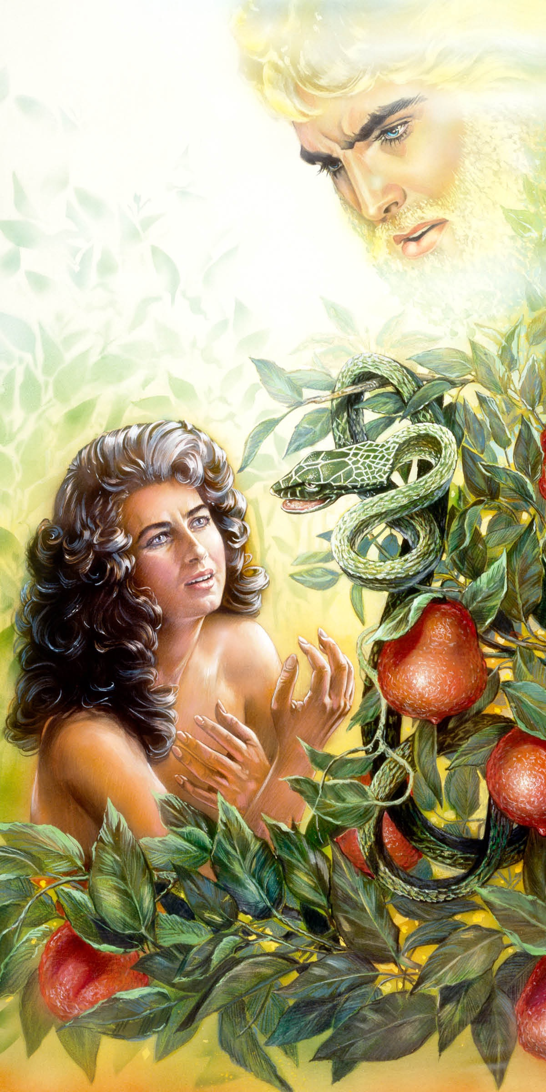
DECLARACIONES EN TENSIÓN
“Y mandó Jehová Dios al hombre, diciendo: De todo árbol del huerto podrás comer; mas del árbol de la ciencia del bien y del mal no comerás; porque el día que de él comieres, ciertamente morirás” (Génesis 2:16-17)
Lee Génesis 3:1 al 4. Ponte en el lugar de Eva, ¿por qué esas palabras podrían sonar convincentes?
R: Primero la muerte y el pecado no se conocían hasta ese momento. Segundo en el Edén todo era bueno incluso el árbol del bien y del mal que Dios dijo que no comieran, incluso la serpiente estaba tocando y comiendo y no moría.
La lucha de los seres humanos con la muerte comenzó en el jardín del Edén cuando Eva se enfrentó a la decisión de confiar en la palabra de Dios o aceptar la palabra de Satanás a través de la serpiente. Dios advirtió a la primera pareja en (Gen. 2: 16, 17). Pero la serpiente cuestiono esa advertencia generalizando la prohibición de Dios. Eva después de haber sido expuesta al árbol de la ciencia del bien y al mal, Eva tuvo que confiar en la afirmación de Dios: «Ciertamente no morirás» o en la negación de la serpiente: «No es cierto no van a morir».
Mediante el Dador de la vida, el alma es capaz de vivir por las edades eternas, y el hombre debe ejercer un cuidado especial por el alma que Cristo compró con su propia sangre... Si el valor de su alma no ha sido apreciado, si los atrios de su templo han sido [profanados] por compradores y vendedores al entregarla a la dirección y morada interior de Satanás en pensamientos o sentimientos, le ruego con profunda seriedad que no se demore en acudir a Dios en sincera oración, sin un momento de especulación ni vacilación, para decirle: “Oh Señor, le he abierto la puerta de mi corazón a tu peor enemigo, y al peor enemigo de mi alma. He actuado como si fuera capaz de salvar mi propia alma... No me atrevo a confiársela a ningún otro poder que no sea el tuyo... La deposito a tus pies. Oh Cordero de Dios, lava mi alma en la sangre del Cordero; vístela con tus ropajes de pureza y justicia (Exaltad a Jesús, p. 209).
Reflexionando: En qué formas la clara enseñanza de la Biblia entra en conflicto con los caminos del mundo?

Slide 6

EL ENGAÑO DE LA SERPIENTE
"Dios sabe muy bien que cuando comáis del fruto de ese árbol podréis saber lo que es bueno y lo que es malo, y que entonces seréis como Dios” (Génesis 3:5 DHH)
Lee Génesis 3:1 al 7. ¿Qué criterio utilizó Eva para decidir entre la Palabra de Dios y la de la serpiente?
R: Utilizo sus propios sentidos; el método empírico, el de la observación personal, para decidir entre las dos declaraciones en conflicto.
El registro bíblico dice: «La mujer quedó convencida. Vio que el árbol era hermoso y su fruto parecía delicioso, y quiso la sabiduría que daría. Así que tomó del fruto y lo comió. Después le dio un poco a su esposo que estaba con ella, y él también comió. En ese momento, se les abrieron los ojos» (vers. 6, 7, NTV). Este acto aparentemente insignificante, tuvo consecuencia trágicas y duraderas, y fracaso. Al ignorar la palabra de Dios, sembraron la semilla de la duda y la incredulidad, que continua dando frutos hasta hoy.
Dios no quería que nuestros primeros padres tuvieran conocimiento de la culpa. Cuando ellos aceptaron los asertos de Satanás, que eran falsos, entraron en nuestro mundo la desobediencia y la transgresión. Esta desobediencia a la orden expresa de Dios, el hecho de creer las mentiras de Satanás, abrió las compuertas del mal sobre el mundo (Mente, carácter, y personalidad, t. 2, p. 583)
Reflexionando: ¿Qué nos enseña este relato sobre lo fácil que es racionalizar y justificar nuestras decisiones pecaminosas?
Notes:
¹Elena G. de White. La educación (Doral, Florida: IADPA, 2013). P, 139.

Slide 7
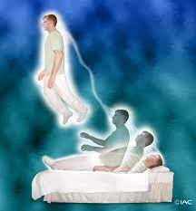
"NO MORIRÉIS"
[Dios dijo:] «el día que de él comieres, ciertamente morirás» [Satanás dijo:] «No moriréis» (Génesis 2:17; 3:4)
Lee Génesis 3:4. ¿De qué formas diferentes se ha repetido esta mentira a lo largo de los siglos?
R: Satanás se ha encargado de difundir a la humanidad que el alma es inmortal, los Griego, Egipcios, tenían esa idea y en la actualidad la gente piensa que al morir inmediatamente vivirán en el cielo eternamente.
La advertencia que Dios le hizo a Adán y Eva era inequívoca, como lo cita Génesis 2:17, según esta advertencia, debieron morir en el preciso momento en que pecaron, pero la misericordia de Dios intervino y la sentencia de muerte se retraso. No sabemos exactamente cuanto tiempo vivieron antes de la caída, pero sabemos que Adán vivió 930 años (Gen. 5:5). Aún así, al desobedecer a Dios perdieron instantáneamente el don de la inmortalidad condicional. De esta forma, la muerte y el frio y angustioso proceso de morir se convirtió en parte de existencia humana.
Los que quieran estar en condiciones de resistir en los momentos de peligro, necesitan comprender el testimonio de las Escrituras con respecto a la naturaleza del hombre y al estado de los muertos, porque en un futuro cercano muchos tendrán que enfrentar a espíritus de demonios mientras representan a parientes o amigos amados, y declaran las más peligrosas herejías. Esos visitantes apelarán a nuestras más tiernas simpatías y obrarán milagros para sostener sus pretensiones. Debemos estar preparados para hacerles frente con la verdad bíblica de que los muertos nada saben, y de que los que aparecen son espíritus de demonios...(La historia de la redención, pp. 417).
Reflexionando: ¿De qué manera se manifiesta esta mentira en tu cultura? ¿Por qué debemos confiar en la Palabra de Dios a pesar de lo que nos digan nuestros sentidos?

Slide 8

CONSECUENCIAS DEL PECADO
“Y Dios le dijo: ¿Quién te enseñó que estabas desnudo? ¿Has comido del árbol de que yo te mandé no comieses?” (Génesis 3:11)
Según Génesis 3:7 al 19 y Romanos 5:12, ¿cuáles fueron las principales consecuencias del pecado?
R: Teológicamente: Tener miedo a Dios y se escondieron, (Gn. 3:8); Socialmente: se acusaron mutuamente Gén, 3:12); Físicamente: sentirían dolor y morirían (Gén. 3: 16-17, 19); Ecológicamente: el mundo se iría degenerando (Gén. 3:18)
El pecado genera sentimientos de culpa y de vergüenza en la conciencia de aquellos que todavía no están endurecidos por una vida pecaminosa. Adán y Eva no solo se sintieron desnudos, sino que trataron de esconderse de la presencia de Dios, En medio de esta terrible situación Dios realizo un juicio investigador. Les pregunto donde estaban y luego indagó sobre lo que habían hecho. Dios sabía exactamente donde estaban y lo que habían hecho, pero quería que reconocieran en estado en el que se encontraban. El juicio culmino con sentencias directas para la serpiente, sobre la mujer y sobre Adán y el medio ambiente.
La transgresión de la ley de Dios dejó desgracia y muerte en su estela. Por la desobediencia se pervirtieron las facultades del hombre, y el egoísmo reemplazó al amor. Su naturaleza se debilitó de tal manera, que le resultó imposible resistir al poder del mal; el tentador vio que se cumplía su propósito de estorbar el plan divino de la creación del hombre, y de llenar la tierra de miseria y desolación. Los hombres habían elegido a un gobernante que los encadenaba como cautivos a su carro (Consejos para los maestros, p. 33).
Reflexionando: ¿Qué lecciones podemos aprender de la trágica experiencia de Eva y de las consecuencias de nuestros actos pecaminosos?

Slide 9
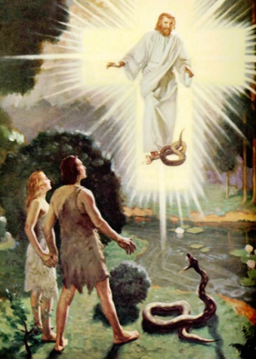
LA PRIMERA PROMESA EVANGÉLICA
“Y pondré enemistad entre ti y la mujer, y entre tu simiente y la simiente suya; ésta te herirá en la cabeza, y tú le herirás en el calcañar” (Génesis 3:15)
Lee Génesis 3:15 y 21. ¿Qué esperanza podemos encontrar en estos pasajes para toda la humanidad?
R: Que Dios puso enemistad entre Satanás y nosotros, por la gracia de Dios que implanta en la mente humana una repulsión personal al pecado. Sin esta gracia divina seguiríamos siendo esclavos de Satanás
La palabra “enemistad" (hebreo 'evá) implica no solo un conflicto cósmico de larga duración entre el bien y el mal, sino también una repulsión personal al pecado, que ha sido implantada por la gracia de Dios en la mente humana. , Dios viene en nuestro auxilio: el Mesías, la simiente de la mujer, venció por nosotros, librándonos de la muerte eterna. Con un sacrificio animal, Dios simbolizó la muerte redentora de Jesús. Al vestir a Adán y a Eva con las pieles del animal, Dios los cubrió con su justicia protectora. No nos abandonó a nuestra suerte, sino que nos dio la esperanza de regresar a sus amorosos brazos.
Muchos han creído que no pueden pecar porque están santificados, pero esta es una trampa engañosa del maligno. Existe el constante peligro de que caigamos en pecado, y por eso Cristo nos ha advertido que debemos velar y orar para que no caigamos en tentación. Si somos conscientes de la debilidad de nuestro yo, no manifestaremos confianza propia ni seremos temerarios frente al peligro, sino que sentiremos la necesidad de buscar la Fuente de nuestra fortaleza, que es Jesús, nuestra justicia. (Cada día con Dios, p. 146).
Reflexionando: Si no hubiera existido la promesa de Dios de poner enemistad entre la simiente de Satanás y la simiente de la creación de Dios, imagínate al mundo, si así hay maldad extrema como sería sin esa promesa.

Slide 10

El dilema del jardín del Edén no fue un simple incidente aislado; se ha repetido a lo largo de la historia. De hecho, la humanidad se ha repetido a lo largo de la historia humana. De hecho, la humanidad se ha polarizado entre aquellos que todavía confían en la afirmación impopular de Dios: «Ciertamente morirás» (Gén. 2: 17. NVI) y aquellos que proclaman resueltamente la seductora negación de la serpiente: «No es cierto no van a morir» (Gén. 3: 4, NVI).
Esta semana estudiamos los siguientes temas: 1) La caída de Adán y Eva, 2) Como entro el pecado y al muerte al mundo, 3) Como Dios planto la semilla de esperanza para la humanidad desde la humanidad.
La naturaleza nos repite también esta indicación. Aunque está manchada por el pecado, no solo habla de la creación, sino también de la redención. Aunque, por los signos evidentes de decadencia, la tierra da testimonio de la maldición que pesa sobre ella, es todavía hermosa y rica en señales del poder vivificador. Los árboles se despojan de sus hojas únicamente para vestirse de nuevo verdor; las flores mueren, para brotar con nueva belleza; y en cada manifestación del poder creador se afirma la seguridad de que podemos ser creados de nuevo en “justicia y santidad de la verdad”. De ese modo, los mismos objetos y las funciones de la naturaleza, que tan vívidamente nos recuerdan nuestra gran pérdida, llegan a ser para nosotros mensajeros de esperanza. (La Educación, p. 26.3.)
Notes:
.

